Slide 1



Ergonomikus operációs rendszer és ergonomikus szoftverek

Slide 2

Az eszköz megválasztása
Használata kényelmes
A munkát gyorsítja
Megfelelő teljesítmény
Szoftverkompatibilitás

Slide 3
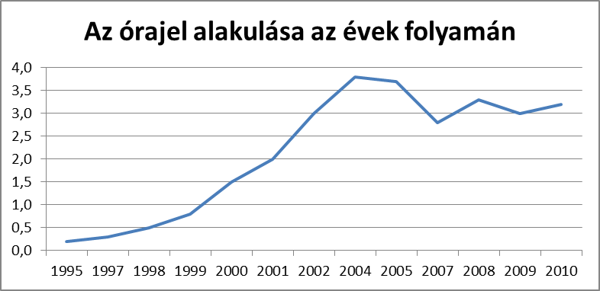
Órajel:
A digitális eszközök műveleti alapegysége.
A digitális áramkörök minden összetett műveletet apróbb részműveletek sorozataként hajtanak végre. Ezek a részműveletek között az órajel lépteti át az áramkört.

Slide 4
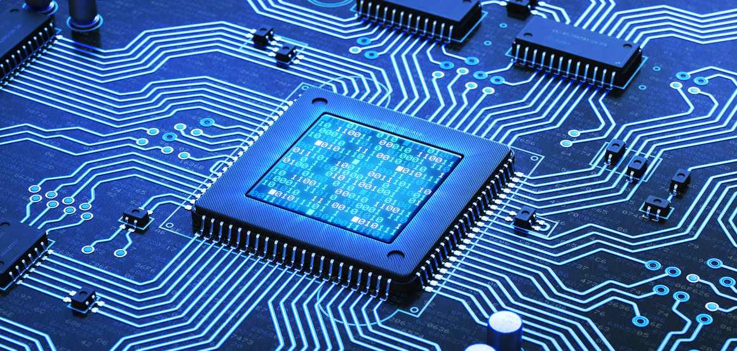
processzor
A processzor (CPU-Central Processing Unit) a számítógép azon egysége, amely az utasítások értelmezését és végrehajtását vezérlő áramköröket tartalmazza. A CPU az alaplapon helyezkedik el, annak legfontosabb része.

Slide 5
Ergonomikus szoftver
Használata kényelmes
A munkát gyorsítja
Megkönnyíti a mindennapi feladatatinkat
Használatát szinte észre sem vesszük (operációs rendszer)

Slide 6
Etikusan élni
Mikor szabad másokról fényképet készítenünk?
Mikor szabad az elkészült fényképet megosztanunk?
Mondjunk példát olyan esetre, amikor nem etikus fényképet készíteni!
Mely fényképeket szabad felhasználnunk saját műveink részeként?
Mit nevezünk forrásmegjelölésnek?

Slide 7

A jegyzetet meg kell tanulni!
A hardverergonómia után röpdolgozat!

Slide 8
ismétlés
https://www.nkp.hu/tankonyv/digitalis-kultura-7-nat2020/lecke_06_001

Slide 9
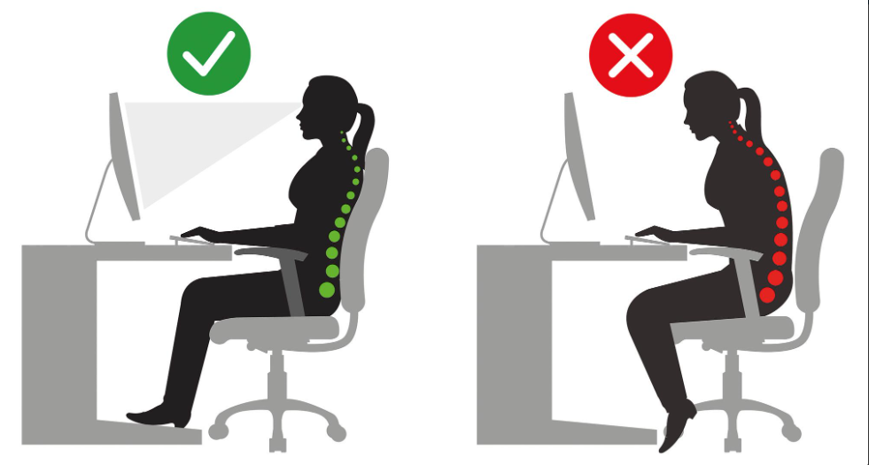
Ergonomikus munkakörnyezet

Slide 10
Megfelelő munkakörnyezet
Monitor szemmagasságban
„Telefonozó” tartás mellőzése
Sok pislogás
Helyes testtartás
Talpak a földön

Slide 11
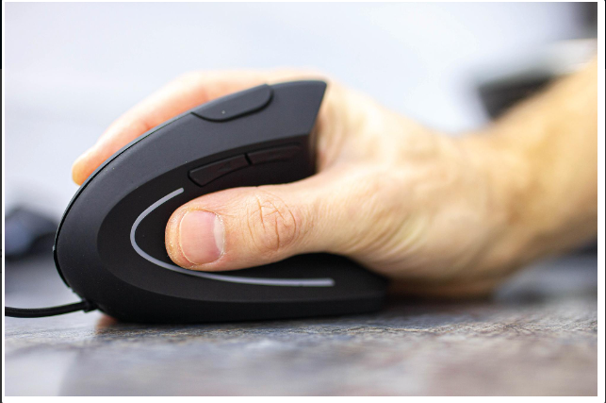
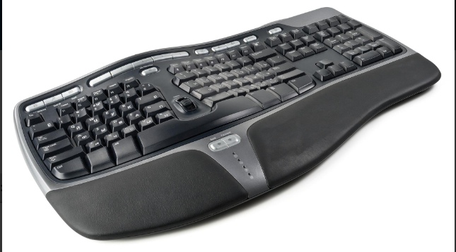
Billentyűzet, egér ergonómiája

Slide 12
Legyen tartásod!
https://www.nkp.hu/tankonyv/digitalis-kultura-7-nat2020/lecke_06_002
Interaktív feladat
https://testmoz.com/12551582
202302

Slide 13
